Slide 1


Slide 2


Slide 3

1
EXISTE UMA RECEITA ÚNICA
PARA EDUCAR NOSSOS FILHOS?

Slide 4

2 Reis 5:1 –4
“Naamã, comandante do exército do rei da Síria, era grande homem diante do seu senhor e de muito conceito, porque por meio dele o Senhor tinha dado a vitória à Síria. Ele era herói de guerra, porém, leproso. Tropas saíram da Síria, e da terra de Israel levaram cativa uma menina, que ficou ao serviço da mulher de Naamã.” ...

Slide 5
2 Reis 5:1 –4
“Um dia a menina disse à sua senhora: — Quem dera o meu senhor estivesse na presença do profeta que está em Samaria; ele o curaria da sua lepra. Então Naamã foi contar isso ao seu senhor, dizendo: — Assim e assim falou a jovem que é da terra de Israel”.

Slide 6
A história continua, mas, hoje nós vamos entender que é possível preparar nossos filhos para serem testemunhas de Deus em quaisquer circunstâncias que eles enfrentarem.

Slide 7
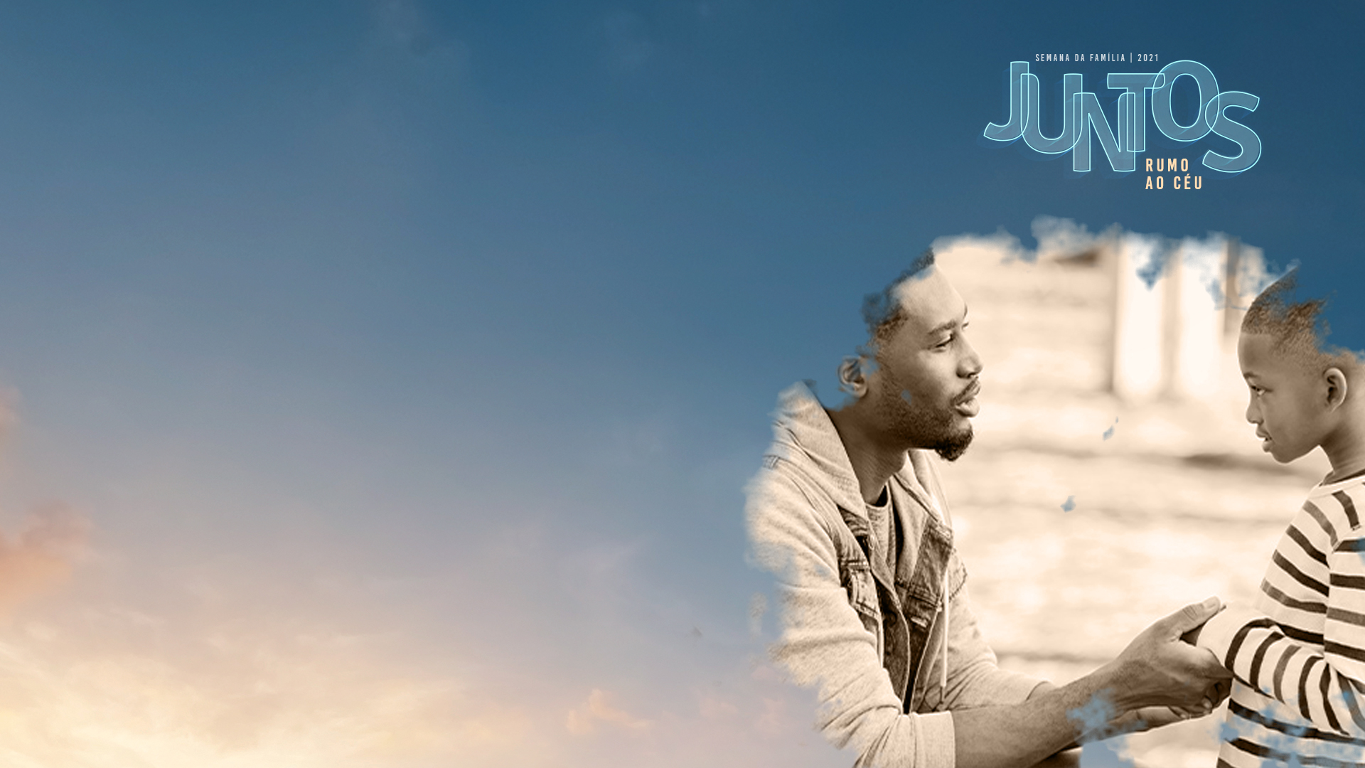
Alguém fez a seguinte afirmação: “Criar filhos é como jogar vídeo game, sendo que, a cada fase, o jogo fica mais difícil.” Com os filhos, é assim. À medida que eles vão crescendo, vão mudando de fase; as coisas vão se complicando, e nós vamos tendo mais dificuldades para lidar com eles. Por isso, precisamos nos adequar a cada nova fase para saber como lidar com eles.

Slide 8
A psicologia explica que cada filho têm um conceito, uma visão diferente do mesmo pai, é como se para eles, cada um tivesse um pai diferente. Isso torna a paternidade ainda mais desafiadora. Por isso, educar filhos(as) nos caminhos do SENHOR, nos princípios de Deus, é algo que deve nos colocar na condição de sermos ainda mais dependentes de Deus.

Slide 9
2
A ESCRAVA CUJO NOME
NÃO SABEMOS

Slide 10

Você sabe o nome dessa menina? Eu também não sei. Ela é citada apenas como uma escrava, uma serva. Sabemos que ela tinha cerca de doze anos de idade e que foi levada pelos assírios. Quando olhamos para a história dessa “escrava”, há um aspecto que precisamos destacar, além da condição de escrava.

Slide 11
Ela poderia ter ficado muito revoltada por ter sido raptada de sua casa, ter deixado para traz sua família, seu pai, sua mãe, quem sabe seus irmãos, seus amigos, seu povo. No entanto, sua atitude na casa de Naamã foi de dedicação e de fazer seu melhor.

Slide 12
3
ESCOLHEU TRABALHAR EM
LUGAR DE FICAR REVOLTADA

Slide 13
Quando lemos a história, vemos uma menina conversando com a esposa de Naamã. Não percebemos em suas palavras, nenhuma reclamação, nenhum lamento. Pelo contrário, vemos que ela ganhou a confiança de sua patroa.

Slide 14
Aquela menina, simplesmente disse o que Naamã precisava fazer para encontrar a cura, o que ele precisaria fazer para ficar livre daquela doença. Essa atitude demonstra um caráter nobre.

Slide 15
4
TESTEMUNHOU DO DEUS DE ISRAEL
E SALVOU A VIDA DE NAAMÃ

Slide 16
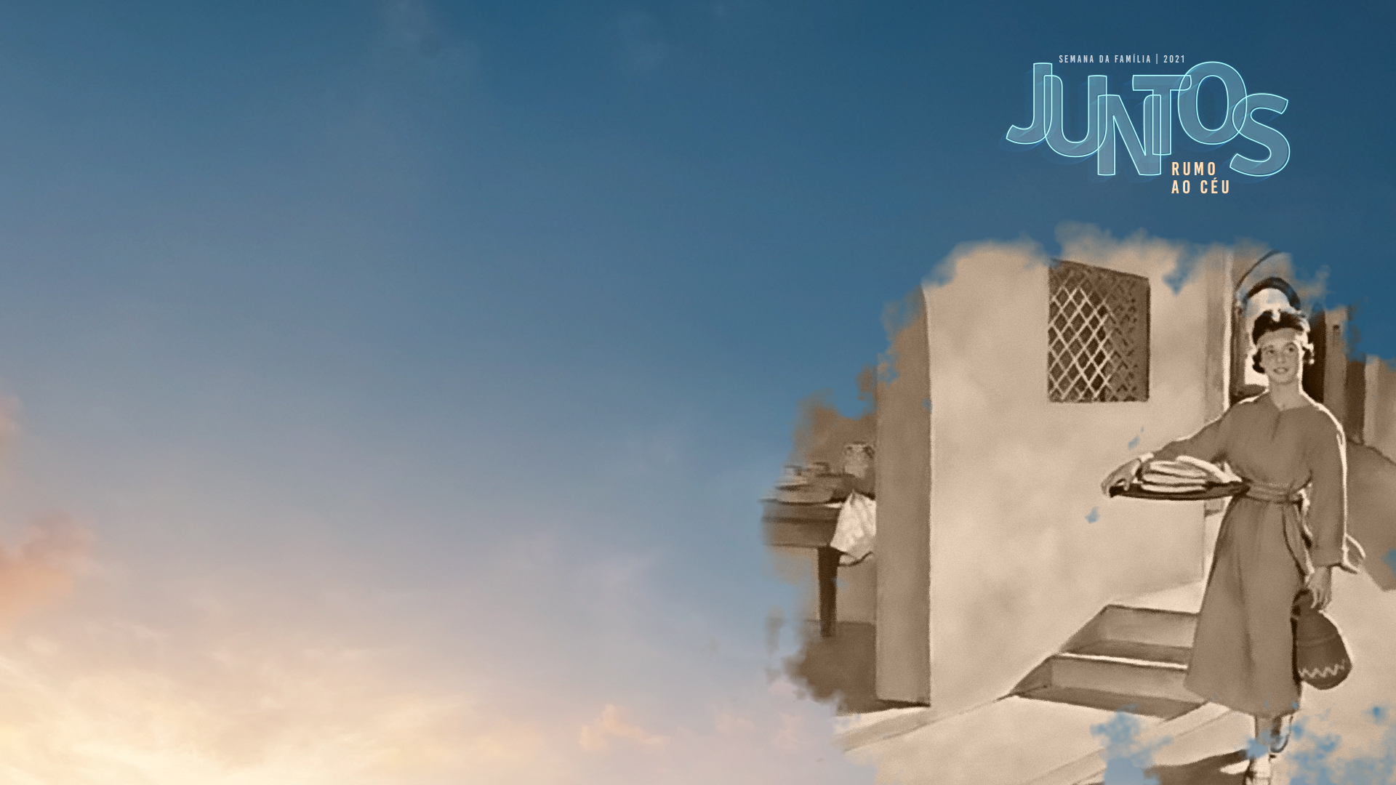
Veja como tudo foi traçado: uma menina escrava, um homem enfermo que fala com o rei, um profeta que realiza um milagre. Mas onde tudo começou? Com uma menina, uma escrava, que simplesmente resolveu testemunhar do Deus todo-poderoso.

Slide 17
5
ÊXITO DA MENINA
ESCRAVA

Slide 18
Qual foi a razão do êxito dessa menina? Ela poderia ter pensado de maneira diferente: “Já que eu estou aqui como uma escrava, é porque Deus me abandonou… Deus não Se importa comigo. Deus Se esqueceu de mim”.

Slide 19
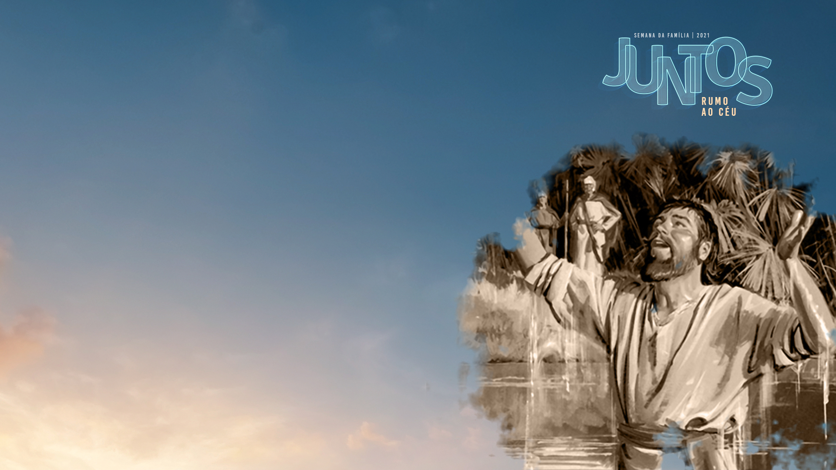
Porém, ela não permitiu que esses pensamentos negativos, pensamentos de revolta ocupassem sua mente. Pelo contrário, essa menina continuou pensando em Deus, acreditando em Seu amor, em Sua providência e cuidado. E foi por isso que ela mencionou Deus como a única solução para Naamã.

Slide 20
Não há dúvida de que por trás dessa fé juvenil, estava um pai, uma mãe que lhe havia ensinado do cuidado e proteção de Deus.

Slide 21
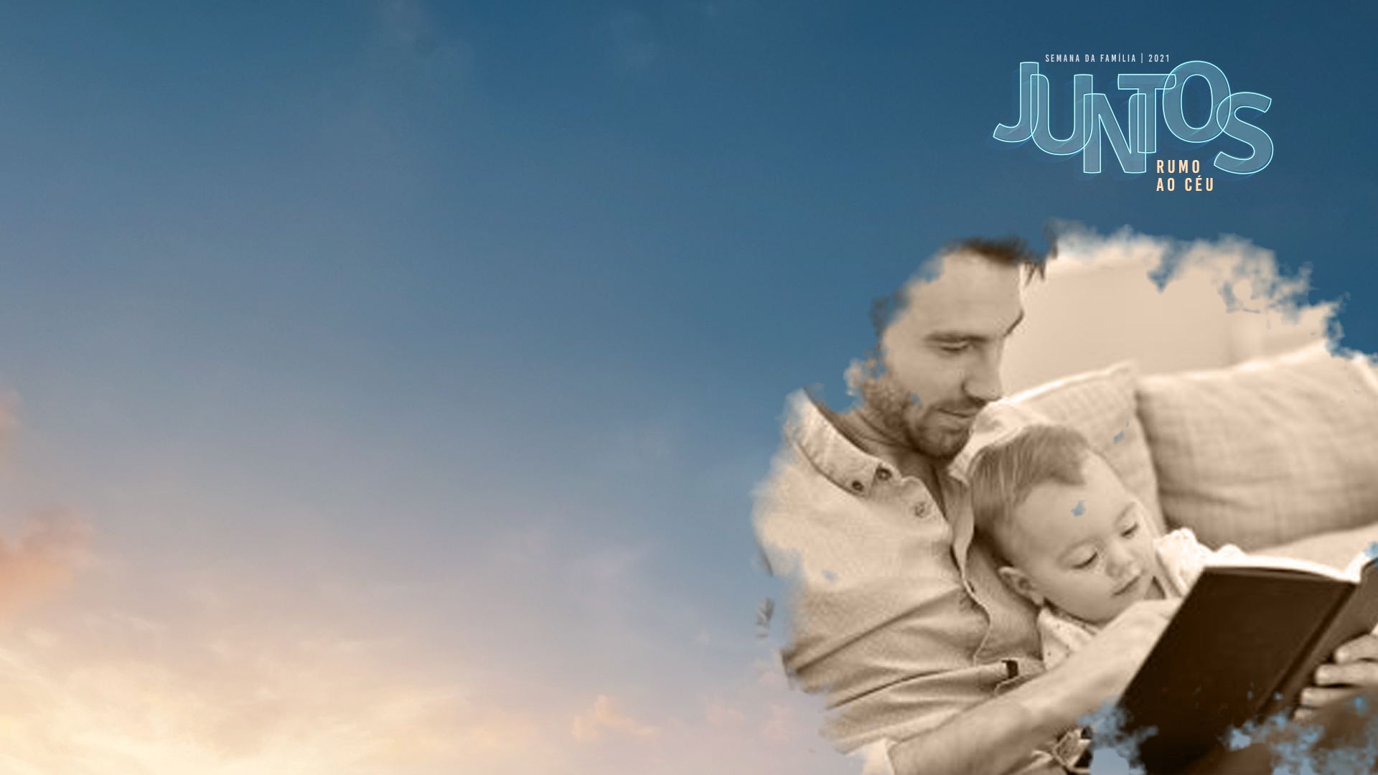
O plano de Deus é que os pais conduzam e ensinem seus filhos a amar e obedecer ao Senhor (Dt 6:4-9; Sl 78:5-7). A ordem de Deus para os pais é “ensinar a criança no caminho em que deve andar” (Pv 22:6).

